Slide 1
Het webinar start om 14.00 uur
Samenwerken
met een klas
in Europa
Notes:
https://bit.ly/2022WSdeelname

Slide 2
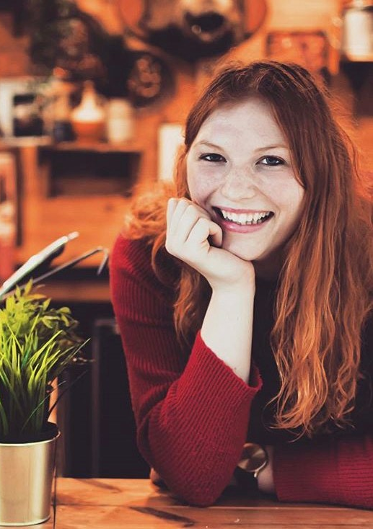
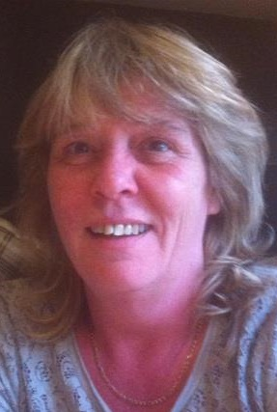
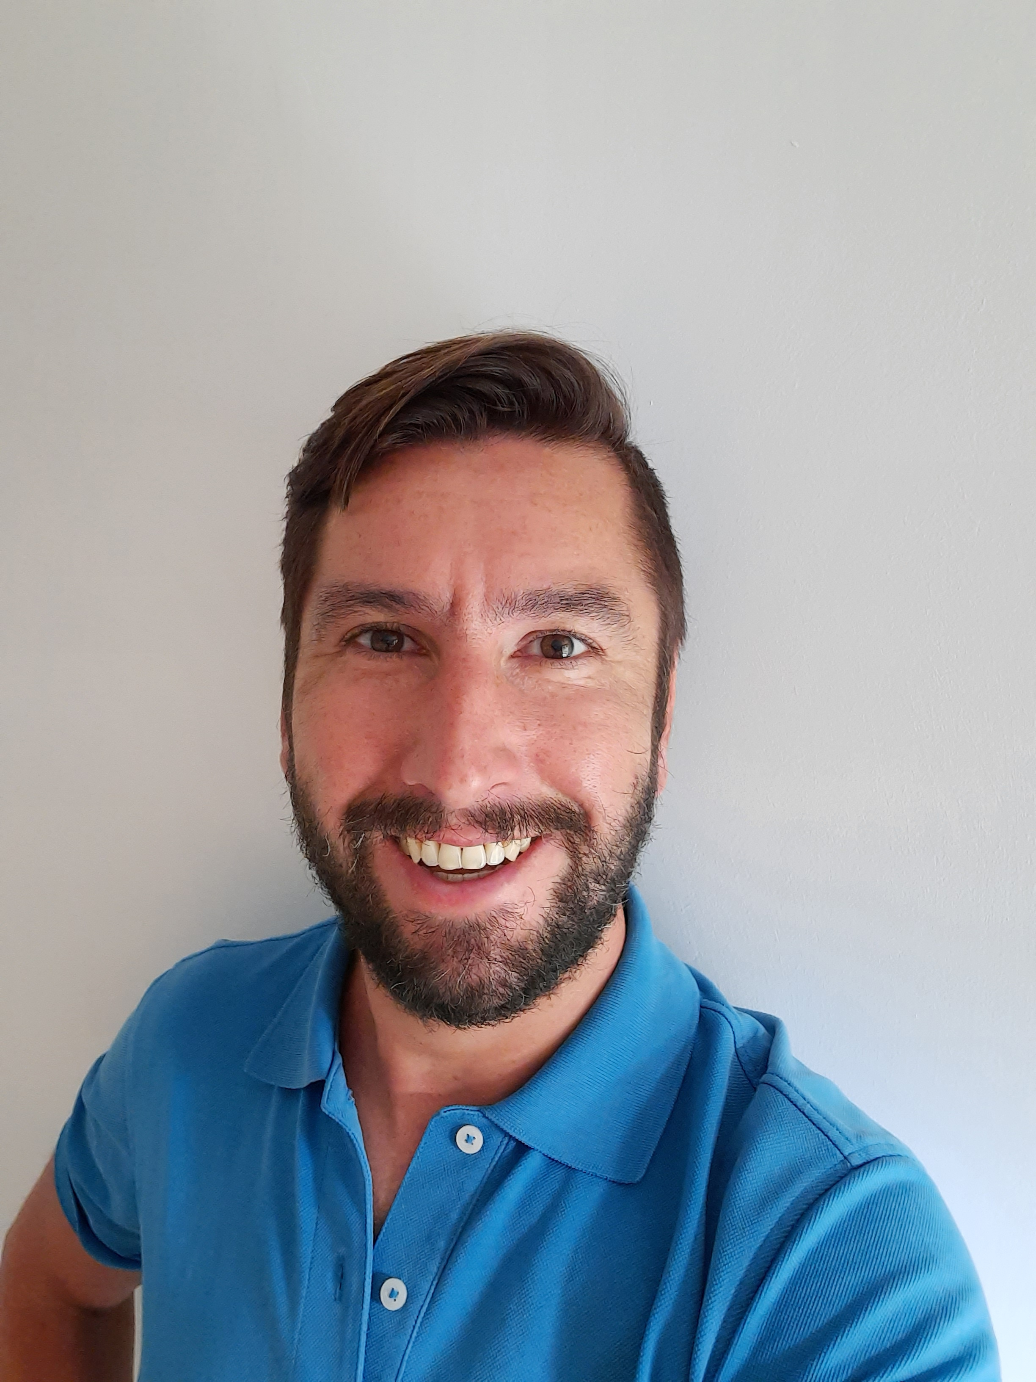
Hannah De Munck – hannah.demunck@epos-vlaanderen.be
Linda Cys – linda.cys@epos-vlaanderen.be
Jeroen De Keyser – jeroen.dekeyser@epos-vlaanderen.be
Notes:
NSO
Raad en daad
Generieke mailadres id chat
etwinning@epos-vlaanderen.be
www.etwinning.be
www.etwinning.net

Slide 3
Website +
Sociale media
​ ​
Website:
Nationaal: www.etwinning.be
Internationaal: www.etwinning.net
Sociale media:
Interessante eTwinning-weetjes
(inter)nationale events
Webinars/seminars
👉 eTwinning Vlaanderen
Notes:
registratielink

Slide 4
eTwinning
internationalisering
klasprojecten
netwerken
motivatie
curriculum
professionaliseren
inspiratie
Notes:
Wat is eTwinning? Waarom is het iets voor jou? Welke meerwaarde biedt eTwinning voor jou en je leerlingen?

Slide 5
De community voor scholen in Europa

Slide 6
De community voor scholen in Europa
Notes:
Enkel leerplichtonderwijs en de initiële lerarenopleiding.
Gevolg: zeer veilige omgeving -> eSafety onderstrepen
31/05/2021: meer dan 930.000 geregistreerde leerkrachten in Europa

Slide 7
De community voor scholen in Europa
Notes:
27 landen van de Europese Unie (België, Bulgarije, Cyprus, Denemarken, Duitsland, Estland, Finland, Frankrijk, Griekenland, Hongarije, Ierland, Italië, Kroatië, Letland, Litouwen, Luxemburg, Malta, Nederland, Oostenrijk, Polen, Portugal, Roemenië, Slovenië, Slowakije, Spanje, Tsjechië en Zweden)
+ 8 eTwinning-landen (Albanië, Bosnië en Herzegovina, IJsland, Liechtenstein, Noord-Macedonië, Noorwegen, Servië en Turkije)
+ 8 EU-Neighbouring Countries (Armenië, Azerbeidzjan, Georgië, Jordanië, Libanon, Moldavië, Oekraïne en Tunesië)

Slide 8
De community voor scholen in Europa
Notes:
Gemeenschap
eTwinning is niet alleen klasprojecten opstarten, maar ook deel uitmaken van de grootste leerkrachtengemeenschap in Europa.
Je kan er terecht voor:
Projectideeën
Didactische vragen
Nieuwe online tools
...

Slide 9
Wat houdt dat concreet in?

Slide 10
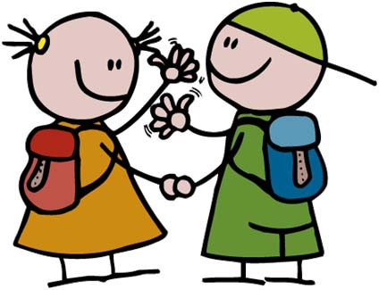
1. Kleuterklas

Slide 11
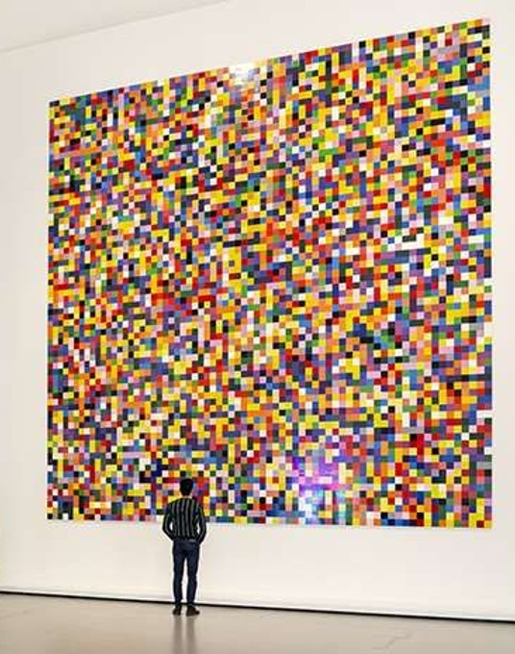
Notes:
Juffrouw Femke baseert haar projectidee op het kunstwerk “4900 Farben” van de Duitse kunstenaar Gerhard Richter
De kunstenaar maakte 196 plaatjes van 5x5 waarbij elke vierkantje een andere kleur kreeg (196*25=4900)
Bij elke expositie worden die plaatjes willekeurig naast elkaar gemonteerd tot een groot kunstwerk

Slide 12
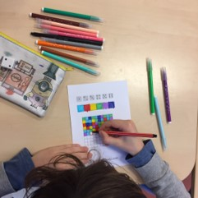
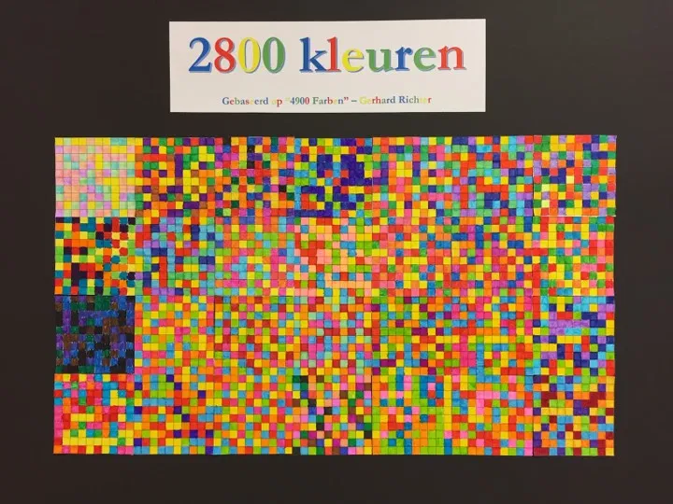
(eTwinning) OPDRACHT
Notes:
Kleuters kleuren vakjes in volgens toeval (dobbelsteen bepaalt de kleur)
Elke partnerschool bezorgt de andere partnerschool de helft van zijn zelfgekleurde plaatjes
Zo wordt in elke school een uniek Europees kunstwerk gemaakt

Slide 13
(eTwinning) OPDRACHT
WAT LEREN ZE?
Kleuren
Rekenen
Kunst
Duits
Mening uiten
Omgaan met toeval
Europees bewustzijn
…
Notes:
Kleuters leren bijzonder veel bij

Slide 14
2.Lagere school

Slide 15
Notes:
Het mysterie van de smeltende sneeuwmannen
Wiskunde-oefeningen van Vicky Vander Aerschot (KlasCement)
https://www.klascement.net/downloadbaar-lesmateriaal/97436/het-mysterie-van-de-smeltende-sneeuwmannen-werkbundel/?previous

Slide 16
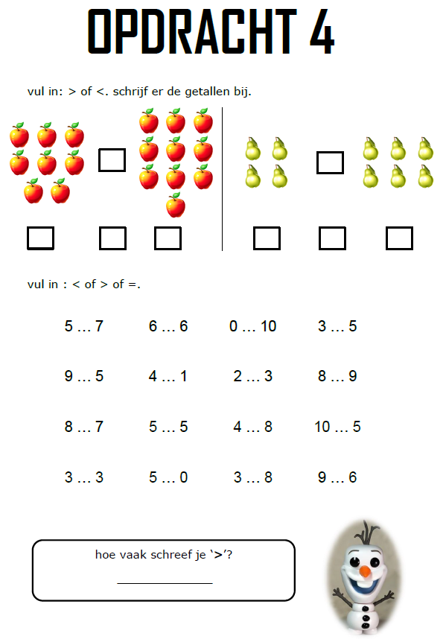
Notes:
Elke opdracht levert een resultaat op
Alle resultaten leiden naar een sleutel
Sleutel leidt naar de dader

Slide 17
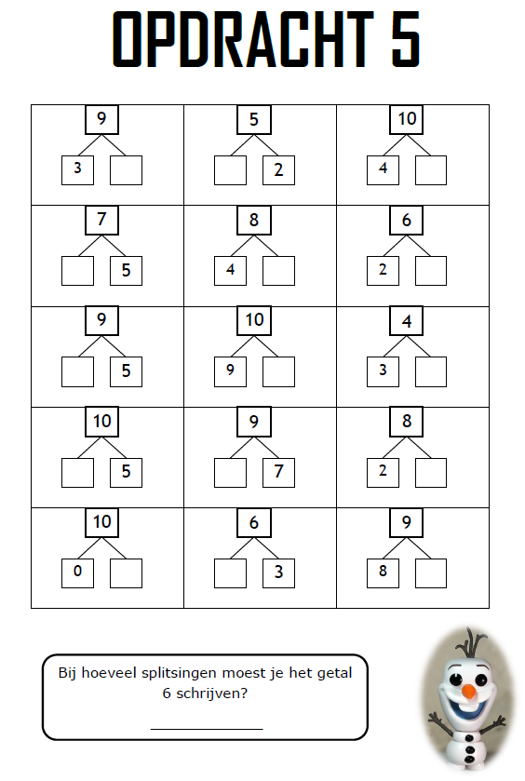
(eTwinning) OPDRACHT
Notes:
Elke klas lost een deel van het mysterie op
Samen komen de klassen tot een oplossing

Slide 18
(eTwinning) OPDRACHT
WAT LEREN ZE?
Rekenen
Overleggen
Peer-evaluatie
Tellen tot 10 in andere taal
Europees bewustzijn
…
Notes:
Leerlingen leren zeer veel bij

Slide 19
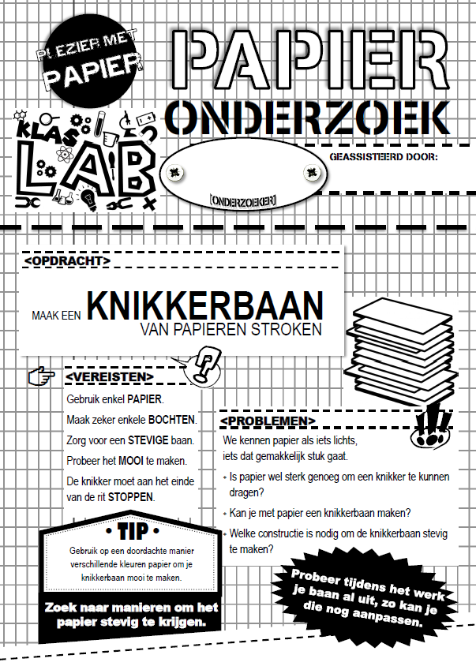
Notes:
Papieren knikkerbaan
W.O. – onderzoekend leren – oefening van Ive Hapers (KlasCement)
https://www.klascement.net/downloadbaar-lesmateriaal/73256/knikkerbaan-van-papier/?previous
Leerlingen maken een papieren knikkerbaan en worden geconfronteerd met de beperkingen van papier
Leerlingen moeten nadenken over vereisten, problemen, keuzes, beslissingen, mogelijkheden, ontwerp…

Slide 20
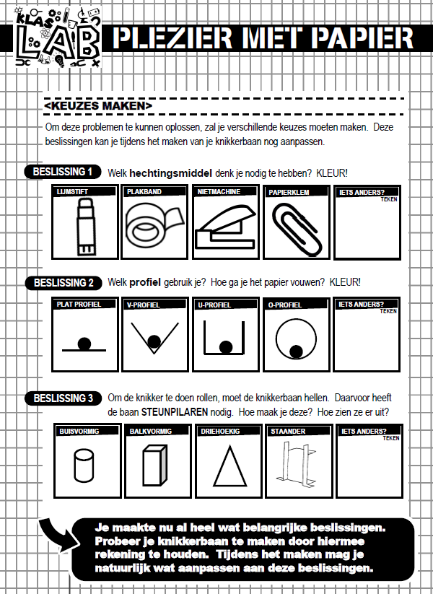
(eTwinning) OPDRACHT
Notes:
Mogelijkheid 1: de leerlingen voeren dezelfde knikkerbaan uit en delen hun bevindingen in een gedeeld verslag
Mogelijkheid 2: de klassen van de partnerscholen geven elkaar instructies of beperkingen om een knikkerbaan te maken

Slide 21
(eTwinning) OPDRACHT
WAT LEREN ZE?
Technische problemen inschatten
Dialogeren: uitleggen wat ze bedoelen + luisteren naar elkaar
Trial & error
Evalueren
Europees bewustzijn
…

Slide 22
3.Secundair onderwijs

Slide 23
Notes:
Leesvlog
Leesvaardigheid – plezier beleven aan lectuur – oefening van Eva De Ridder (KlasCement)
https://www.klascement.net/downloadbaar-lesmateriaal/104173/leesvlog-boekopdracht/?previous
Leerlingen kiezen een boek en filmen zichzelf voor, tijdens en na de lectuur

Slide 24
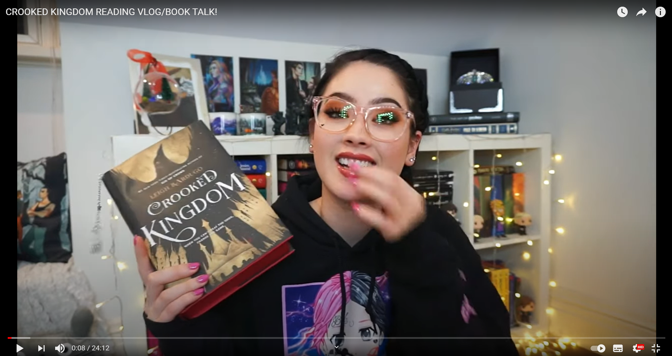
(eTwinning) OPDRACHT
Notes:
Leerlingen van de partnerscholen lezen dezelfde of verschillende boeken en vloggen hierover
Leerkrachten zorgen voor de mogelijkheid tot interactie (bv. in discussiefora)

Slide 25
(eTwinning) OPDRACHT
WAT LEREN ZE?
Leesplezier
Vreemde talen (actief!)
Spreekvaardigheid / -durf
Argumenteren
Luisteren
ICT-kennis
Europees bewustzijn
…

Slide 26
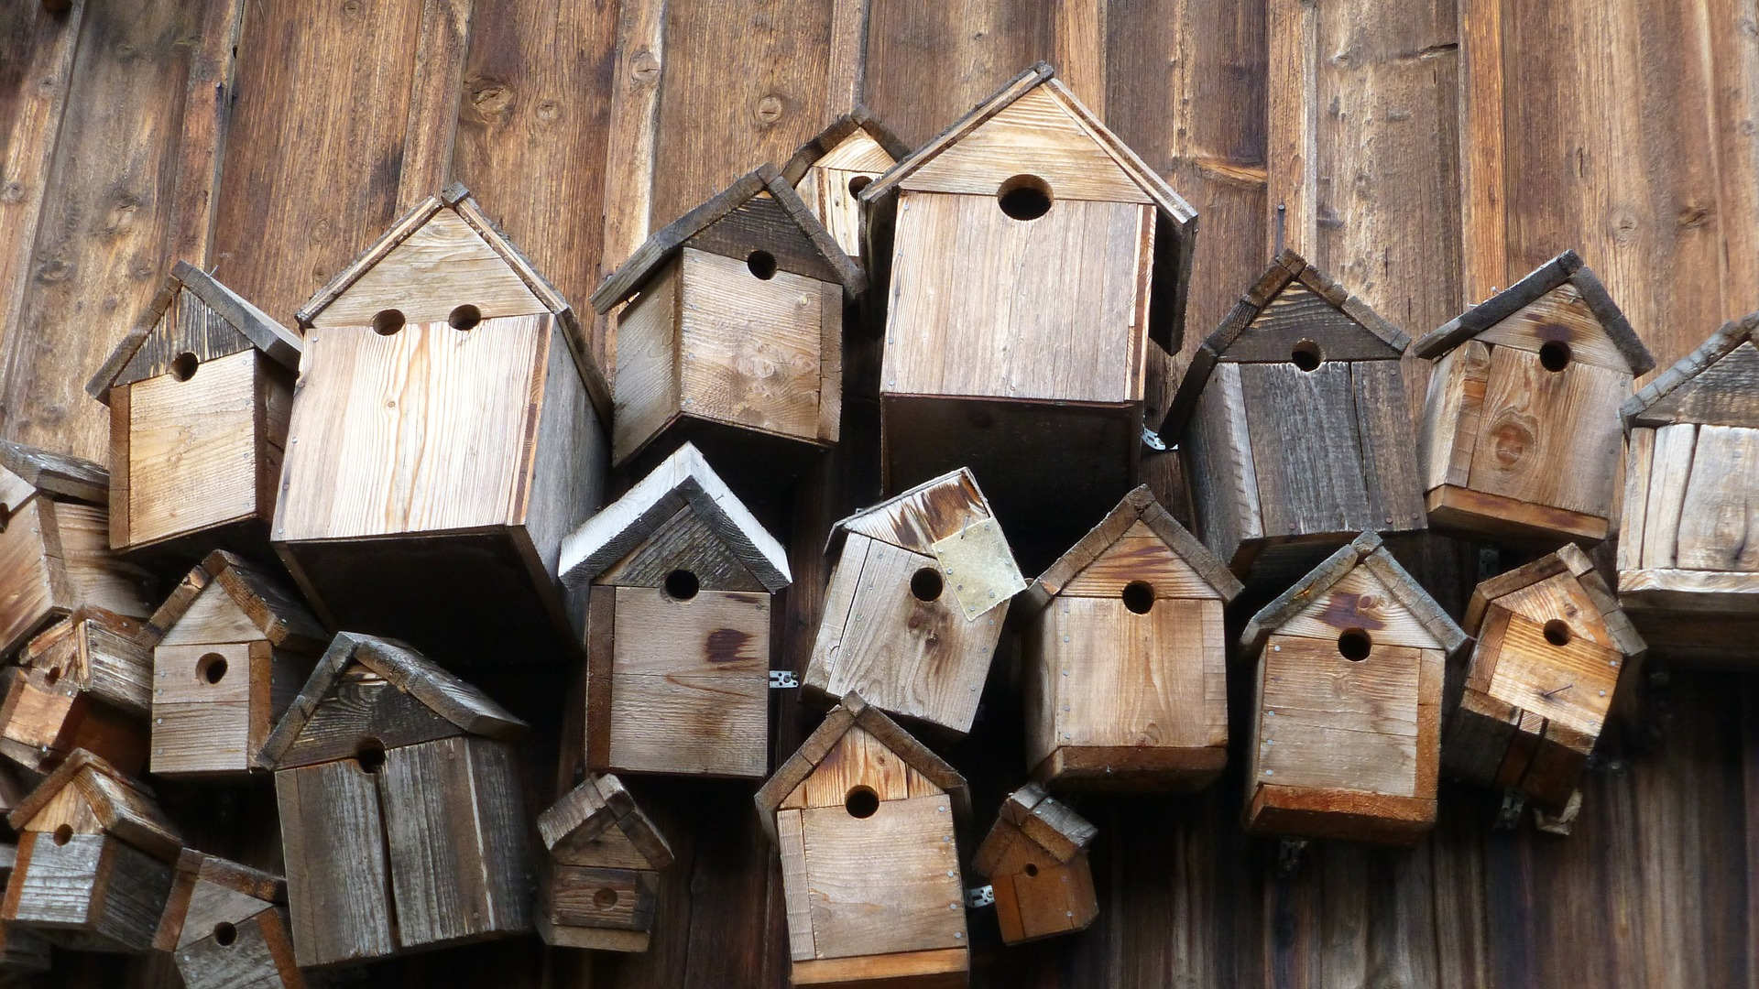
Notes:
Maak een nestkastje
Technisch tekenen + technische tekening uitvoeren
Leerlingen maken een technische tekening van een nestkastje
Leerlingen voeren een technische tekening uit

Slide 27
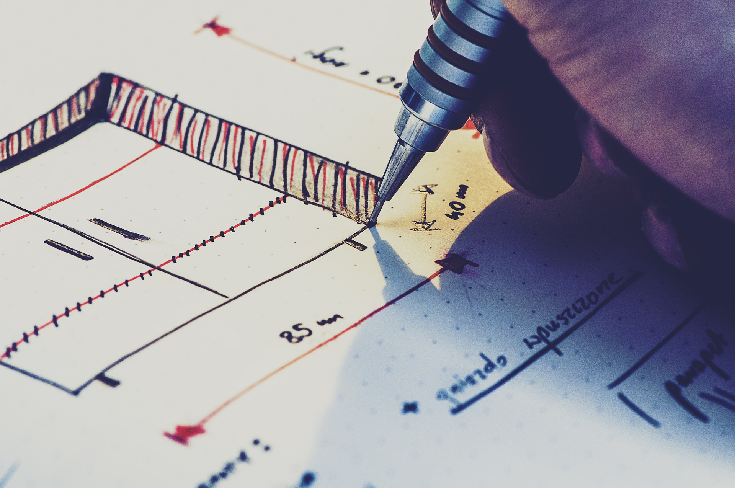
(eTwinning) OPDRACHT
Notes:
Leerlingen gaan na welke vogels leven in de regio van de partnerschool
Partnerschool A maakt een technische tekening voor partnerschool B + vice versa
Partnerschool A voert technische tekening uit van partnerschool B + vice versa

Slide 28
(eTwinning) OPDRACHT
WAT LEREN ZE?
Vogelsoorten + nestkasten
Vreemde talen
Nauwgezet werken
Stappenplan maken + volgen
Feedback geven + krijgen
Europees bewustzijn
…

Slide 29
Professionalisering
Notes:
Wie aan eTwinning doet, is aan het professionaliseren.
Je gebruikt (meestal) een vreemde taal
Je leert nieuwe online tools gebruiken
Je leert online samenwerken
Je leert flexibel zijn (timing, culturele verschillen...)
Je krijgt er nieuwe collega's bij
Je kan gratis vormingen volgen: binnen en buitenland

Slide 30
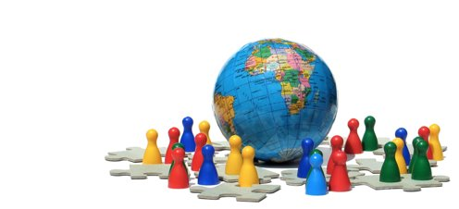
Alle leerlingen + leerkrachten betrekken bij internationaal project
Notes:
Wie betrokken is bij een internationaal project met mobilities (Erasmus+) kan reizen naar de partnerscholen.
Maar niet alle leerkrachten en leerlingen kunnen mee reizen.
Met eTwinning kan je ervoor zorgen dat toch alle leerkrachten en leerlingen betrokken zijn bij het partnerschap. Zorg er bv. voor dat wanneer de mobilities worden uitgevoerd, de thuisblijvers actief betrokken worden in de online projectruimte (de TwinSpace).

Slide 31
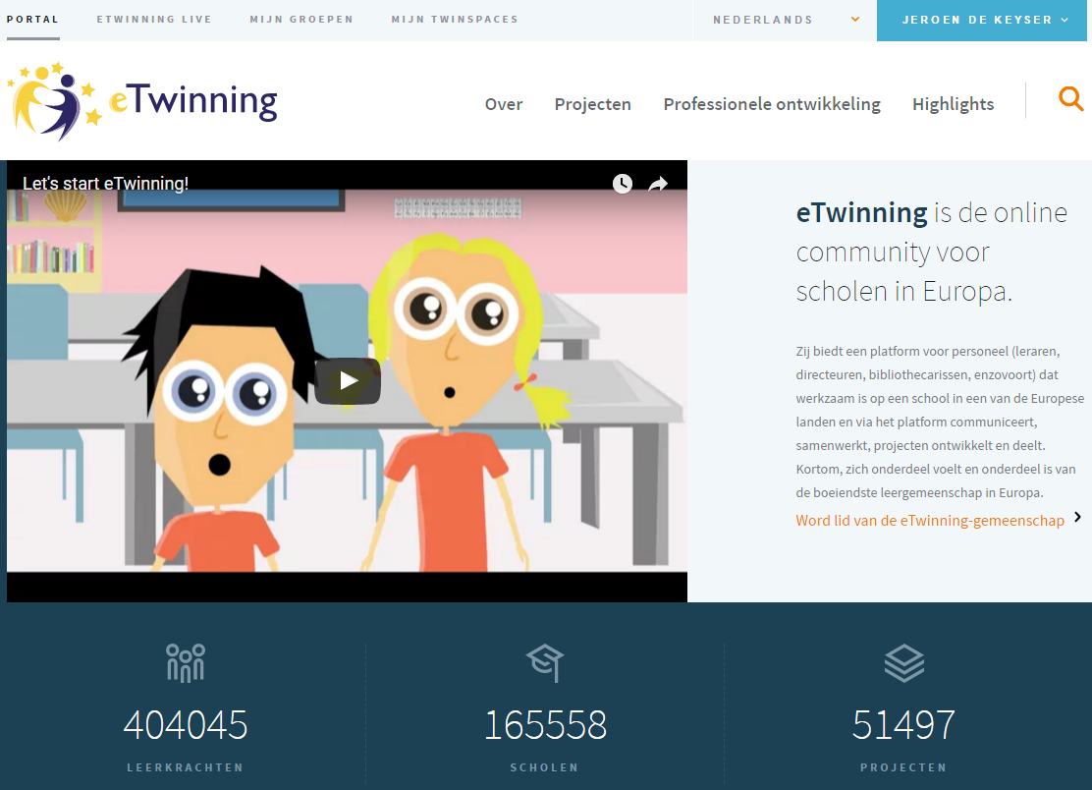
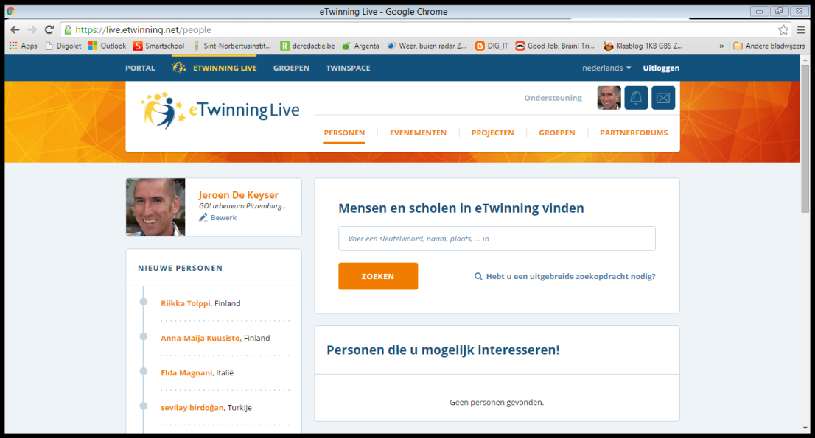
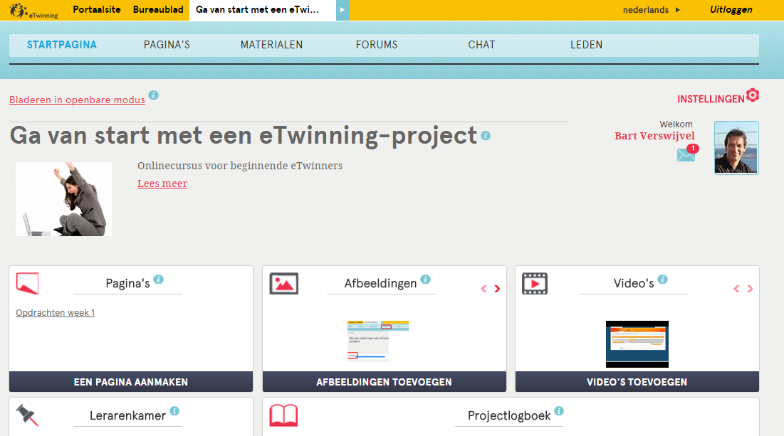
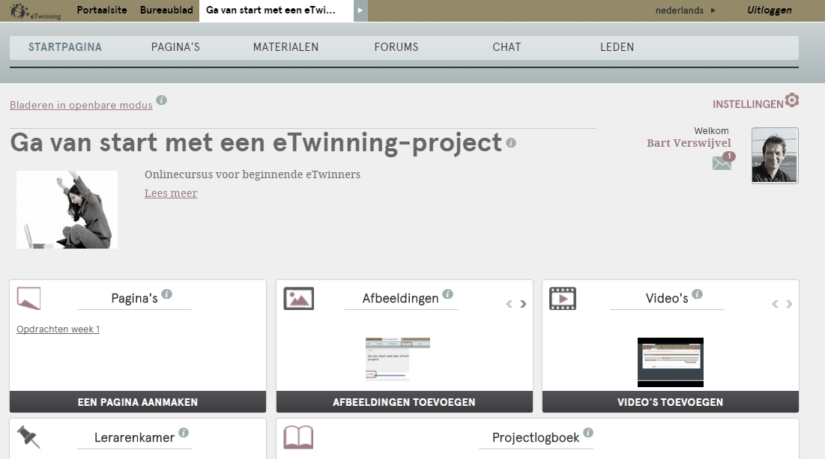
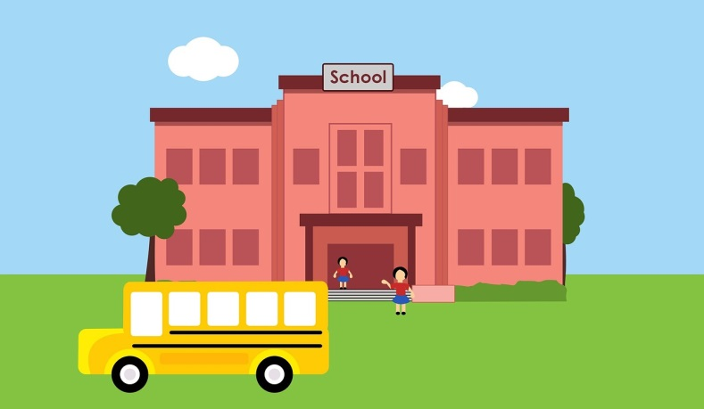
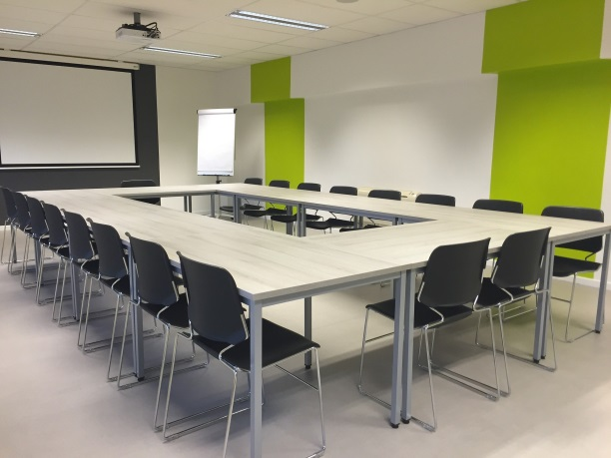
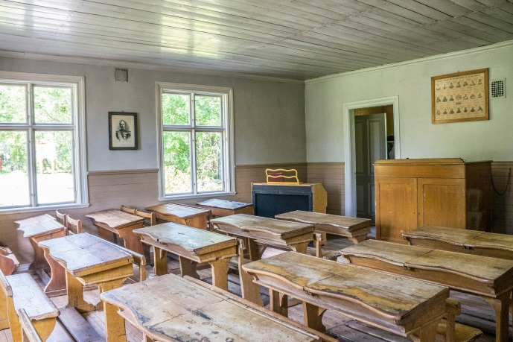
eTwinning in vogelvlucht
Tools: 3 niveaus
Notes:
Metafoor van de school
De school = openbaar ==> portaalsite etwinning.net (algemene info – toegankelijk voor iedereen)
De leraarskamer = enkel toegankelijk voor de leerkracht die deel uitmaakt van de school ==> eTwinning Live (Europese digitale leraarskamer) (enkel toegankelijk met account – database alle geregistreerde lkr – zoekfuncties - projectideeën - …)
Het klaslokaal = enkel hier komen leerlingen aan bod ==> de TwinSpace (projectruimte beheerd door de leerkrachten – vergelijkbaar met een website – de plaats waar leerlingen in interactie gaan en écht kunnen samenwerken)

Slide 32
https://nl.surveymonkey.com/r/2022WSevaluatie
Notes:
https://nl.surveymonkey.com/r/2022WSevaluatie

Slide 33
Good practice eTwinning-project
Notes:
Demo TwinSpace
OPENEN VAN UIT DE DESKTOP!!!
https://twinspace.etwinning.net/101462/home

